Slide 1
Progetto Sviluppo Giovanile
Principi formativi
U15-U18

Slide 2
Bambini
Adolescenti
Adulti
Elite
6-8
13-15
partecipazione
8-10
Professionale
16-18
prestazione
10-12
Il Gioco diventa più veloce e specializzato spostando il focus dal generale allo specifico; dal divertimento – partecipazione – prestazione – risultati. L’arbitrare diventa più preciso
Le capacità dei giocatori aumenta con la maturità. Si richiede e ci si aspetta una maggiore attenzione al dettaglio e competenza per sviluppare abilità tecniche, strategiche, fisiche, mentali e di stile di vita.
Giocatore
Gioco
Allenatore
L’allenatore adotta un efficace processo di allenamento appropriato alle capacità e necessità del giocatore – fisiche, tecniche, emotive, cognitive, relazionali; rispettando la realtà ed i principi adeguati alle capacità del giocatore

Slide 3
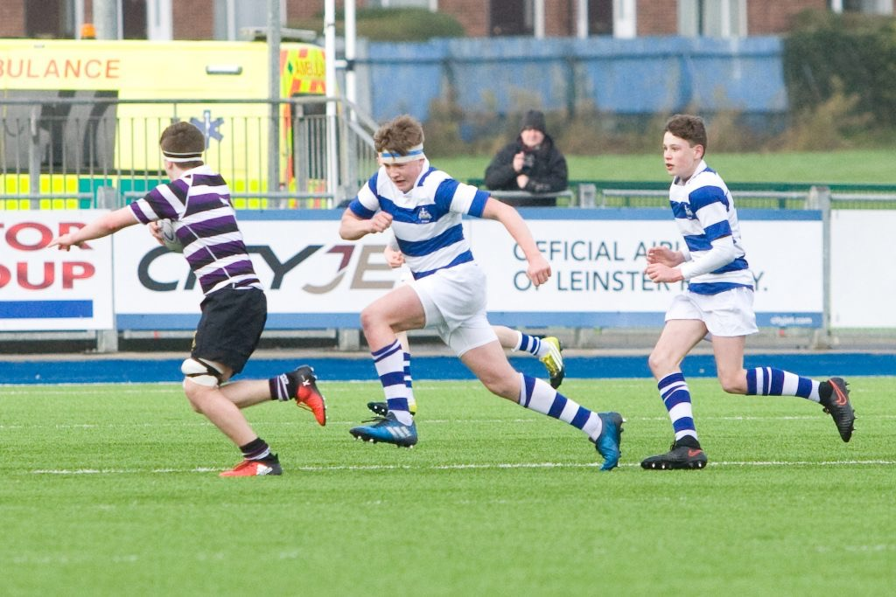
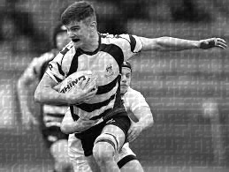
Caratteristiche Livello 2
In piccoli gruppi, discutere ed elencare le caratteristiche del giocatore per ciascuno dei periodi di questo livello di Rugby
Adolescenti
In piccoli gruppi, discutere ed elencare le caratteristiche del gioco per ciascuno dei periodi di questo livello di Rugby
Giocatore
Gioco
13-15
Allenatore
In piccoli gruppi, discutere ed elencare le caratteristiche di un allenatore efficace e del contesto di allenamento per ciascuno dei periodi di questo livello di Rugby
16-18

Slide 4
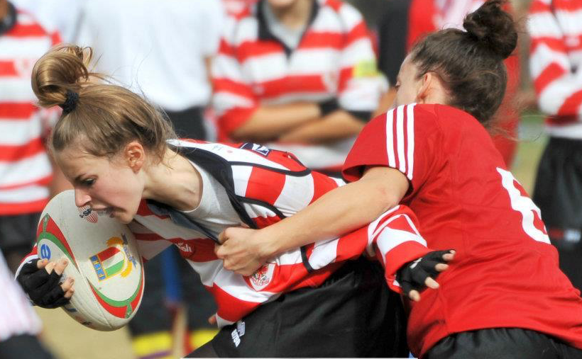
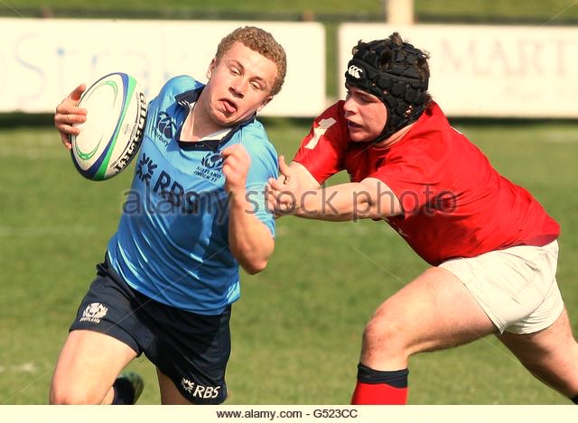
Caratteristiche Livello 2
12-14 anni | Grandi differenze individuali (emozionali, fisiche, motorie) - partecipazione alla squadra - determinato ad apprendere - iniziano a sfidare l'autorità.
15-18 anni | Conformità all’identità di squadra - ambizione all’affermazione - Indipendenza di opinione e pensiero - aumento della forza, della velocità e della dimensione fisica.
Adolescenti
12-14 anni | Un gioco di continuità che si evolve dalle fasi di conquista nel rispetto dei principi. La qualità dell'utilità offensiva e difensiva si rapporta ad uno spazio più ampio.
15-18 anni | Un gioco in cui la continuità efficace si concretizza attraverso la qualità delle competenze di ruolo nelle fasi di conquista e nelle prime fasi di gioco, connesse con la qualità delle competenze polivalenti.
Giocatore
Gioco
13-15
Allenatore
12-14 anni | Un formatore, appassionato e paziente, che attraverso la coerenza nella visione, nell’allenamento, nei comportamenti, nelle relazioni e nella comunicazione genera stabilità, determinando un gioco che rispetta l’utilità
15-18 anni | Un motore che ottimizzi il tempo nella risoluzione delle problematiche legate allo sviluppo dei giocatori, alla motivazione ed alla competizione, attento, con capacità critica, ai dettagli ed alla relazione tra prima fase e movimento (organizzazione ed essenza)
16-18

Slide 5
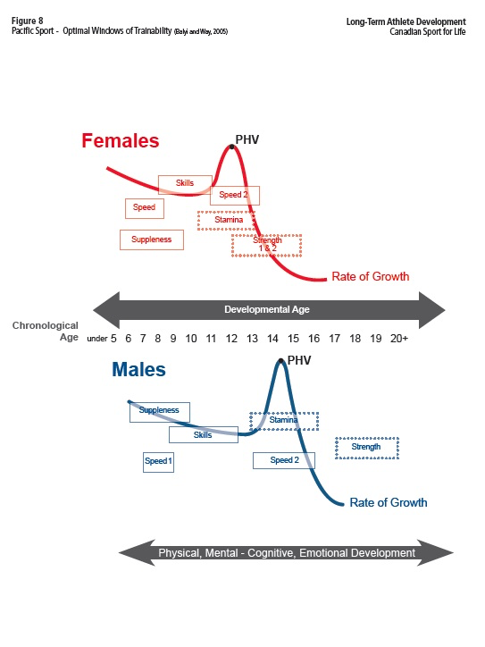
Attenzione! differenza!

Slide 6
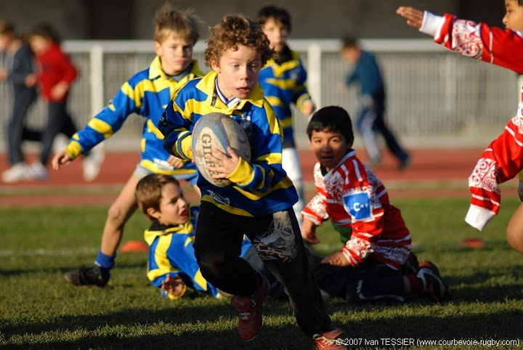
Percorso formativo del giocatore a lungo termine

Slide 7
Proporzione del lavoro e Prinicipi
13-15anni
Notes:
NON PARLIAMO DI PRIORITA’, MA DI PERCENTUALI DI LAVORO

Slide 8
Ridotto-Individuale
Tattico/Tecnico competenza
Ridotto-Reparti-Gruppo
Tattico competenza
Collettivo
Strategico competenza
Rugby Specifico

Slide 9
U15-U18
Proporzione del lavoro e Prinicipi
Giochi
Movimento del gioco
1 fase
COLLETTIVO Movimento del Gioco
Attacco e Difesa
Principi di Gioco
Distribuzione e ridistribuzione
10v10 a 15v15
COLLETTIVO
Lancio del Gioco
REPARTI
Mischie
Touche
Invio
Trequarti
Riscaldamento
GRUPPI
Attacco e Difesa
TATTICO – RIPETIZIONI
4/5 v 4/5 a 8/9 v 8/9
INDIVIDUALE
Attacco e Difesa
MOLTE RIPETIZIONI
Tattico/Tecnico- Presa di decisione e precisione
1/2 v 1/2 a 4/5 v 4/5
RIDOTTI
Ruolo

Slide 10
Aree di sviluppo del gioco
INDIVIDUALE | GRUPPO | COLLETTIVO
RUOLO | REPARTO | 1°FASE (LdG)
ATTACCO
DIFESA
Notes:
Esempio allenamento individuale mediano (passaggio), riportato nel gioco.

Slide 11
COLLETIVO
GRUPPO-REPARTI
INDIVIDUALE-RUOLO
Movimento del Gioco Attacco
Movimento del Gioco Attacco
Movimento del Gioco Attacco
Distribuzione e Ridistribuzione
Avanzamento
Sostegno
Continuità
Vita del pallone
Gruppo sull’asse
Gruppo in anticipo
Gruppo in ritardo
Evasione
Presa di decisione
Passaggio e ricezione
Sostegno (laterale e profondo)
Calcio
Continuità al contatto
Prendere un placcaggio
Ruck
Maul
Distribuzione e Redistribuzione
Movimento del Gioco Difesa
Movimento del Gioco Difesa
Movimento del Gioco Difesa
Formazione
Avanzamento
Sostegno
Continuità
Sul pallone
Difesa interno
Difesa esterno
Difesa dietro
Placcaggio
Vincere Il pallone
Presa di decisione
Contro ruck
Angoli di corsa
Prima fase
Prima fase
Prima fase
Attacco e Difesa da
Invio
Touche
Mischie
Invio
Touche
Mischia
Trequarti
Ruoli in…
Invio
Touche
Mischie
Trequarti
Piloni; Tallanatore;
2° Linea; 3° Linea
M-Mischie
M-Apetura
Centro
Ala e Estremo
Notes:
Quando lavoriamo “gruppo reparti” e facciamo “Movimento gioco in attacco” possiamo allenare “vita del pallone, gruppo asse, gruppo anticipo, gruppo ritardo”

Slide 12
COLLETIVO
REPARTI-GRUPPO
INDIVIDUALE-RUOLO
Movimento del Gioco Attacco
Movimento del Gioco Attacco
Movimento del Gioco Attacco
Distribizione e Ridistribizione
Avanzamento
Sostegnò
Continuità
Vita del pallone
Gruppo sull’asse
Gruppo in anticipo
Gruppo in ritardo
Evasione
Presa di decisione
Passaggio e ricezione
Sostegno (laterale e profondo)
Calcio
Continuità al contatto
Prendere un placcaggio
Ruck
MaulDistribuzione e Redistribuzione
Movimento del Gioco Difesa
Movimento del Gioco Difesa
Movimento del Gioco Difesa
Formazione
Avanzamento
Sostegno
Continuità
Sul pallone
Difesa interno
Difesa esterno
Difesa dietro
Placcaggio
Vincere Il pallone
Presa di decisione
Contro ruck
Angoli di corsa
Prima fase
Prima fase
Prima fase
Attacco e Difesa da
Invio
Touche
Mischie
Invio
Touche
Mischia
Trequarti
Ruoli in…
Invio
Touche
Mischie
Trequarti
Piloni; Tallonatore;
2° Linea; 3° Linea
M-Mischie
M-Apetura
Centro
Ala e Estremo

Slide 13
Passaggio laterale - corto
Competenze fondamentali
Passaggio spin – lungo
Passaggio
Incrocio
Passaggio al giocatore
Passaggio nello spazio
Attacco davanti la difesa
Evasione
Cambio di passo – dentro - fuori
Swerve (curva)
Superiorità laterale
2v1; 3v2; 4v3
Attacco
Superiorità sull’asse
1+1v1; 2+1v2; 3+1v3; 4+2v4
Parità numeriche
2v2; 3v3; 4v4
Uscita dal frontale – dentro - fuori
Evasione
Piedi veloci
Continuità nel contatto
Continuità a due mani – dietro al placcaggio
Sostegno sul canale
Continuità diretta
Continuità ad una mano – dietro al placcaggio
Continuità esterna con una mano
Sostegno laterale
Continuità nel placcaggio
Sostegno sul canale
1+1v1; 2+1v2
Nel placcaggio
Continuità dopo il placcaggio
Presentazione del pallone – dopo placcaggio
Sostegni - RUCK
Numeri uguali– 2v2; 3v3

Slide 14
Placcaggio frontale
1v1
Competenze fondamentali
Placcaggio laterale
Placcaggio
Placcaggio da dietro
Ritorno in piedi – recupero del pallone
Sostegno/ 2° placcatore
1v2 defensori
Difesa
Parità numerica
2v2; 3v3; 4v4
Difesa
Superiorità numerica
1v2; 2v3; 3v4
Inferiorità numerica
2v1; 3v2; 4v3
Passaggio alto
Ricezione/Cattura
Passaggio basso
Maneggiare il pallone
Passaggio dietro
Passaggio davanti
Pallone indietro – statico
Raccolta dal campo
Pallone indietro – in movimento
Raccolta ad una mano
Raccolta a due mani
Vai a terra e subito in piedi
Pallone davanti – statico
Pallone davanti – in movimento

Slide 15
Tecnica
Piccoli gruppi
Molte ripetizioni
No opposizione
Fare pressione con ripetizioni, velocità, distanza e spazio
Concentrarsi sui fattori chiave e sulla precisione
Concentrarsi sul ‘come’

Slide 16
Tattica
Gruppi di piccole e medie dimensioni
Giocatori vicino o ‘sul’ pallone
Molte ripetizioni
Utilizzo dell’ opposizione per sviluppare la presa di decisioni
Fare pressione con spazio, intensità e numeri di opposizione
Concentrarsi su presa di decisione e prestazione
Concentrarsi su ‘cosa, perchè e quando’

Slide 17
Strategia
Grandi gruppi (Collettivo)
Giocatori nello ‘spazio’
Gioco continuo
Utilizzo dell’opposizione per sviluppare presa di decisione
Fare pressione con spazio, intensità e numeri di opposizione
Concentrarsi sui Principi del gioco
Avanzamento, sostegno, continuità
Concentrarsi su ‘distribuzione & redistribuzione’

Slide 18
Allenare
6. Tornare al gioco
1. Obiettivi della seduta
5. Relazione con i giocatori
2. L’ambiente di formazione
4. Gestione dell’apprendimento
3. Gestione delle attività

Slide 19
Obiettivi della seduta
Quali sono gli obiettivi che desideri raggiungere
Connessi al gioco
Aree collegate
Individuale - gruppo - collettivo
Di scoperta e di sviluppo
Appropriati e realistici
Tempi – risorse

Slide 20
L’ambiente di formazione
Strutturare l’ambiente di allenamento
Attività
Riflettono la realtà del gioco
Giocatori
Rispettano i principi del gioco
Competenze
Presa di decisione tattica e strategica

Slide 21
Gestione delle attività
Focus sui principi
Esercitazioni fondamentali
Compiti
Fattori chiave
Intensità
Attività/recupero
Collettivo – continuità
Ridotto – molte ripetizioni

Slide 22
Gestione dell’apprendimento
Facilitare l’apprendimento
Occhio critico
Conoscenza della prestazione
Fare domande per stimolare comprensione, consapevolezza e la ricerca di soluzioni
Rinforzi positivi
Utilizzare gli errori per migliorare l’apprendimento dei giocatori

Slide 23
Relazione con i giocatori
Conosci i tuoi giocatori
Personalità e comportamento
Preferenze di apprendimento
Motivazioni
Background- studio/lavoro/famiglia/interessi
Comunicazione efficace
Coerenza
Linguaggio non verbale
Tono (paraverbale)
Linguaggio (parole)
Chiarezza
Ascolto efficace
Attenzione
Comprensione
Linguaggio del corpo

Slide 24
Tornare al gioco
Verificare l’apprendimento dei giocatori
Riconducendolo al gioco
Cambio evidente nella comprensione
Cambio osservabile del comportamento

Slide 25
Grazie per l’attenzione

Slide 26
Le tre Aree di lavoro per la Continuità Offensiva e Difensiva nel Rugby
Area dell’Essenza del Rugby (Principi e Utilità sul Pallone-Spazio)
Obiettivi di Continuità nel Movimento Collettivi e Individuali (collegati) (combinati, sequenziali, puntuali)
Obiettivi Individuali Polivalenti (puntuali)
Area dell’Organizzazione della Squadra nel Rugby
Obiettivi di conquista e di avvio di lancio di gioco e la prima organizzazione di difesa
Obiettivi di Reparto collettivi o semi collettivi
Obiettivi Individuali di Formazione e Specializzazione di Ruolo
Area di Abilità Tecnica
Obiettivi di Abilità Tecnica (corsa, passaggi, placcaggi…, calci, presa a volo ecc.)
Notes:
no

Slide 27
La Realtà e i Principi del gioco Focus sulla prestazione
ATTACCO
Collettivo – avanzamento/distribuzione-ridistribuzione
- utilità/continuità
Gruppi -vita del pallone/asse/spazio in anticipo/spazio in ritardo
Ridotto – passaggio/ricezione e presa di decisioni
- evasione
- sostegno (laterale/sull’asse)
- continuità al contatto diretta/indiretta(ruck-maul)
- gioco al piede (calcio/ricezione)
DIFESA
Collettivo – distribuzione/ridistribuzione
- avanzamento/applicare pressione/sistemi difensivi
Gruppi - sul pallone/interna/esterna/spazio profondo
Ridotto - placcaggio front. (acc./avanz.)/laterale/da dietro/raddoppiato
- sostegno/recupero
13
18
Notes:
no

Slide 28
La Realtà e i Principi del gioco Focus sulla prestazione
13
TRANSIZIONE
anticipazione/identificazione/reazione/utilità
prima fase/penalty/placcaggio/gioco aperto/gioco al piede
1° FASE (25%)
Collettivo – Lancio del gioco Mischia/Touche/Invio
- Difesa da Lancio del gioco Mischia/Touche/Invio
Reparti - mischia
- touche
- invio
- ¾ att/dif da mischia e da touche
Ruolo - I linea
- tallonatore
- mediano di mischia…
18
Notes:
no

